Slide 1
Опыт ВСЕГЕИ по внедрению российских ГИС-программ в практику геологического картирования. Возможности перехода к 2025 году на российское программное обеспечение для государственного геологического картографирования
Шишкин М.А., Локшин Б.Б. (ФГБУ «ВСЕГЕИ»)

Slide 2
ПРОГРАММНОЕ ОБЕСПЕЧЕНИЕ ПРИ СОЗДАНИИ ГОСГЕОЛКАРТ В РАЗНЫЕ ГОДЫ
1993 - 2003 г.г.
ГИС ПАРК 6 (Б.Б. Локшин, М.А. Белобородов - ЛАНЭКО)
GeoShaper (А.В. Дергачев)
GeoDraw\GeoGraf (ЦГИ ИГ РАН)
ArcInfo\ArcView (ESRI)
2003 - 2009 г.г.
ArcView (ESRI)
ArcView (ESRI)
2009 - 2018 г.г.
ArcGis (ESRI)
САРК (МФ ВСЕГЕИ)
(2015 г. )
ГИС ИНТЕГРО (ВНИИГеоСистем)
САРК (МФ ВСЕГЕИ)
2018 - 2022 г.г.
ArcGis (ESRI)

Slide 3
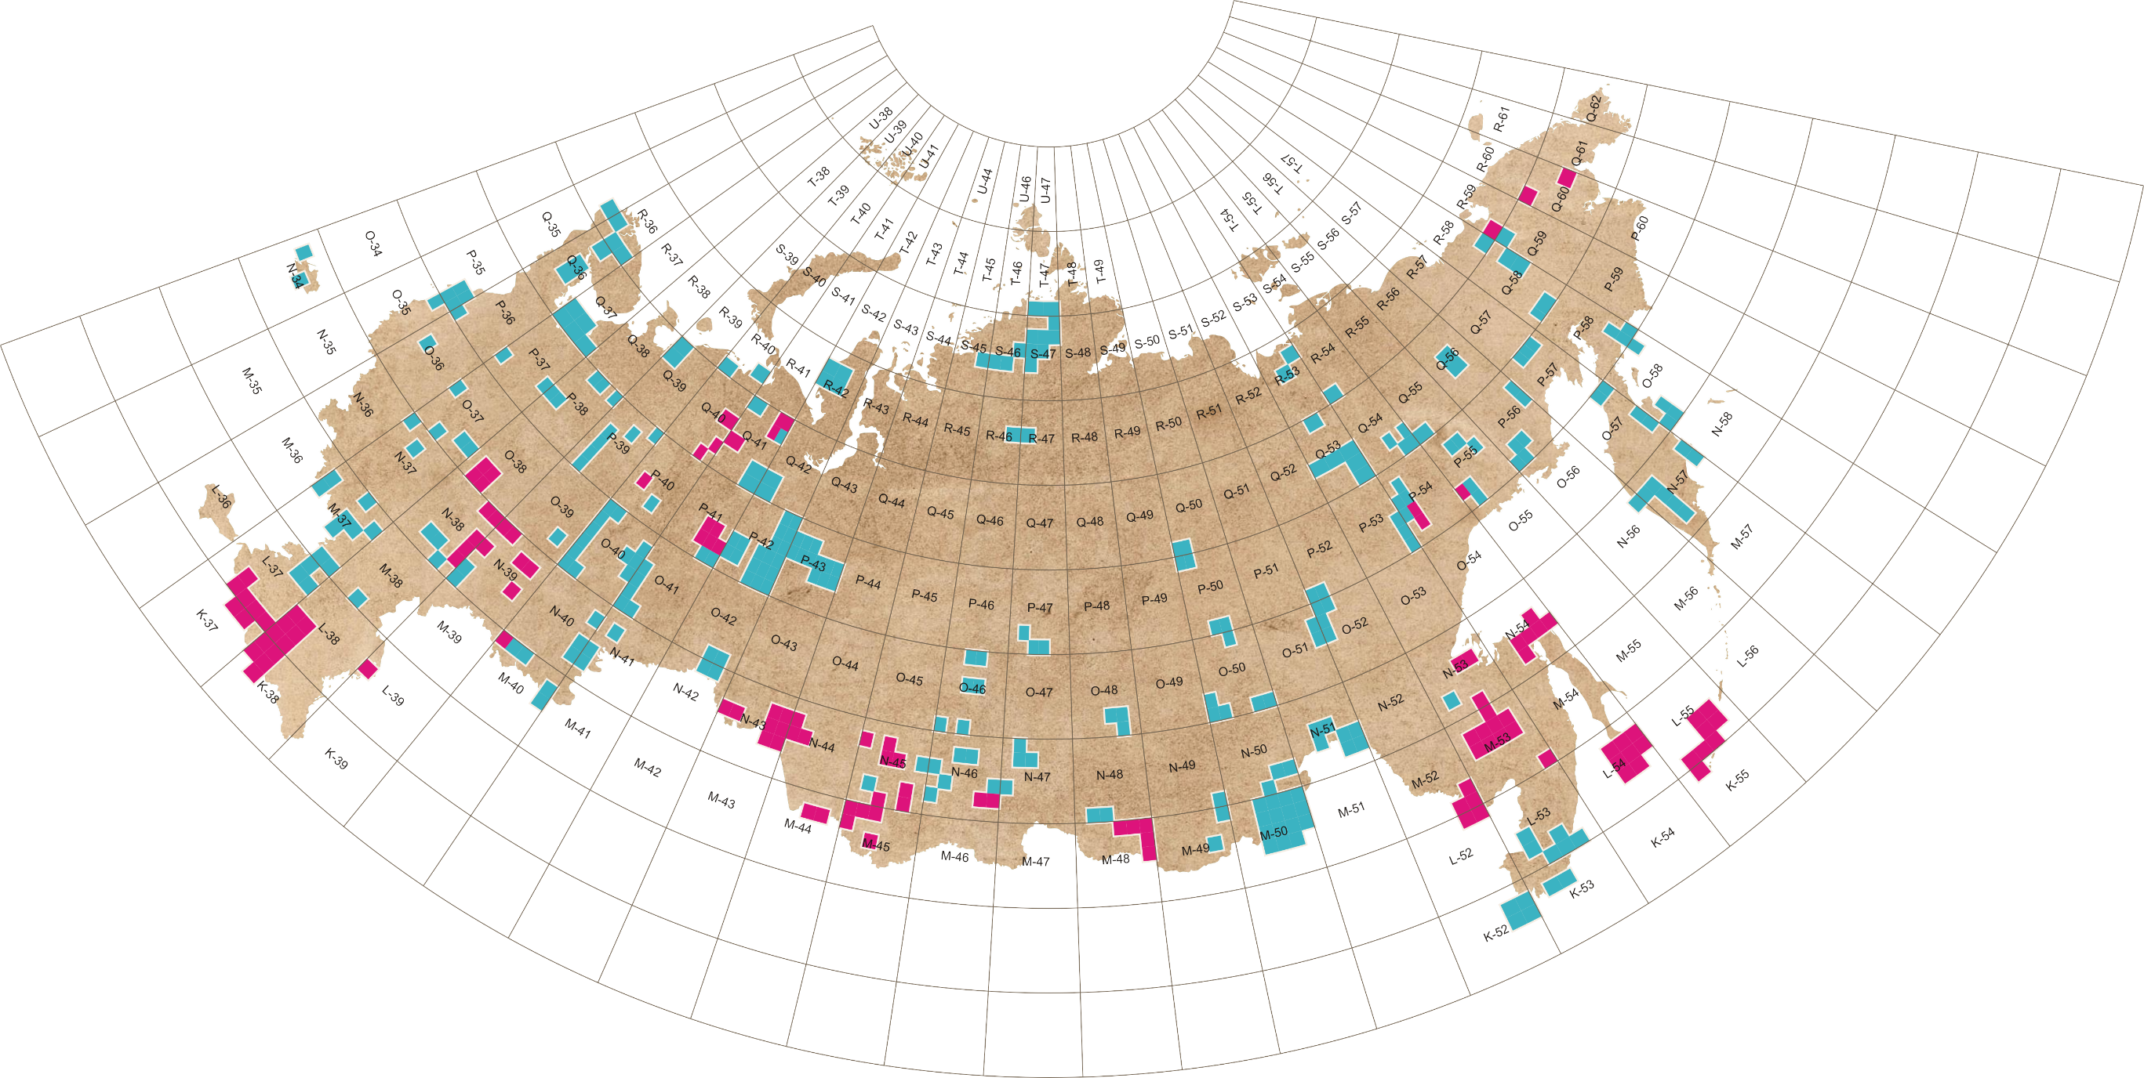
ГИС ПАРК 6.0
Парк
Система ПАРК используется предприятиями МПР с 1992 г. Наибольший объем геолого-съемочных работ выполнен с использованием ПАРК v6, на долю которой в 1995-2000 гг. пришлось 169 объектов ГДП-200.
Другие ГИС
Notes:
Система ПАРК используется предприятиями МПР с 1992 г. Наибольший объем геолого-съемочных работ выполнен с использованием ПАРК v6, на долю которой в 1995-2000 гг. пришлось 169 объектов ГДП-200. С 2002г. разработчики прекратили поддержку ПАРК v6.
В 2010г. Московским филиалом ВСЕГЕИ создана новая версия ПАРК 10. В этой версии ПАРК усовершенствована структура представления данных, расширены функциональные возможности, модернизировано существовавшее и создано новое алгоритмическое обеспечение, предусмотрена прямая работа с SHP-файлами, использование условных знаков из «Эталонной базы изобразительных средств Госгеолкарт», созданы новые средства управления отображением карт, упрощен и стандартизирован интерфейс и внесены другие полезные изменения.
В целом система создана с учетом отраслевых требований и сложившейся практики использования информационных технологий в ГСР.

Slide 4
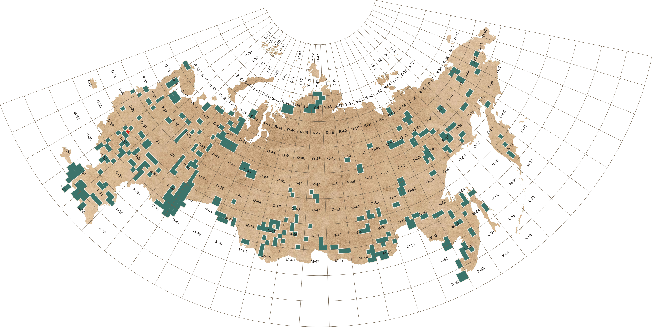
ПАРК 11 (САРК)
Новая версия ПАРК 11 (САРК) применяется в основном для цифрового издания Госгеолкарты-200: средствами системы в период с 2010 по 2021гг. подготовлены 397 комплектов Госгеолкарт-200, как подготовленных в ПАРКе, так и в ArcView и ArcGis
Notes:
Однако, на сегодняшний день новая версия ПАРК применяется в основном для цифрового издания Госгеолкарты-200: средствами системы в период с 2010 по 2021гг. подготовлены 397 комплектов Госгеолкарт-200. Опыт применения ПАРК для цифрового издания следует признать успешным. Многие задействованные для цифрового издания функции, прежде всего касающиеся оформления карт, представления справочной и описательной информации, формирования ЕЦМ и другие, являются универсальными и, очевидно, могут быть использованы для всего цикла работ по геологическому картографированию.

Slide 5
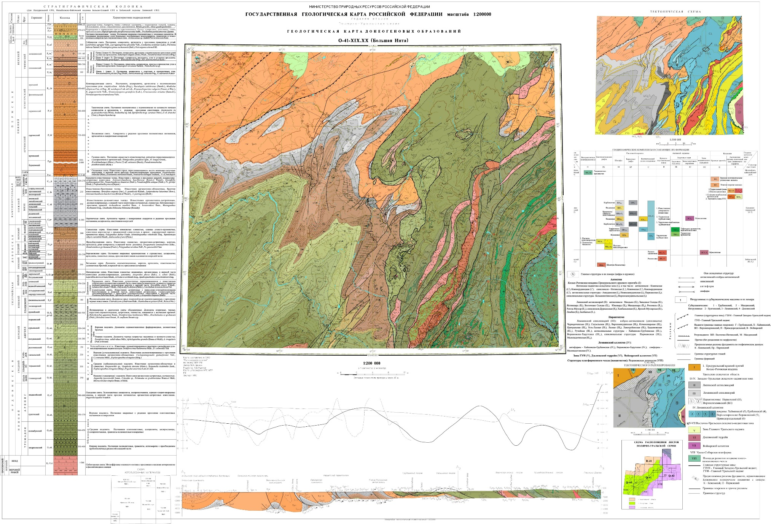
ПРИМЕР ЛИСТА ГОСГЕОЛКАРТЫ -200 Q-41-XIX,XX СОЗДАННОГО В ГИС ПАРК 6.0
(АО «Полярноуралгеология» , 1999 г.),
издан в САРК в 2013 г

Slide 6
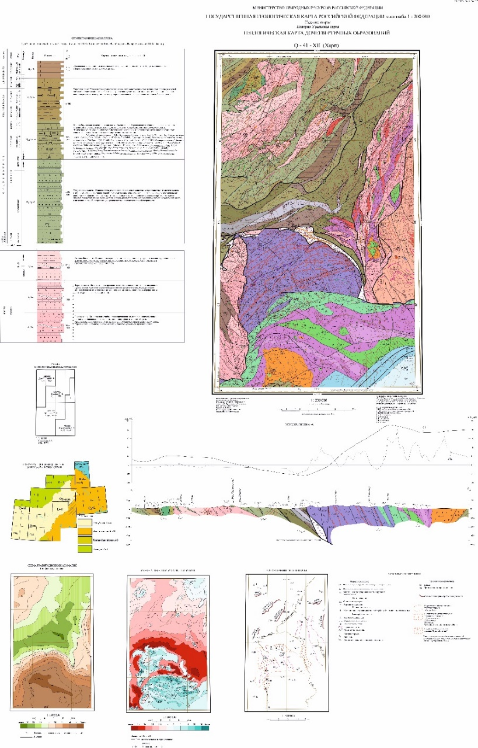
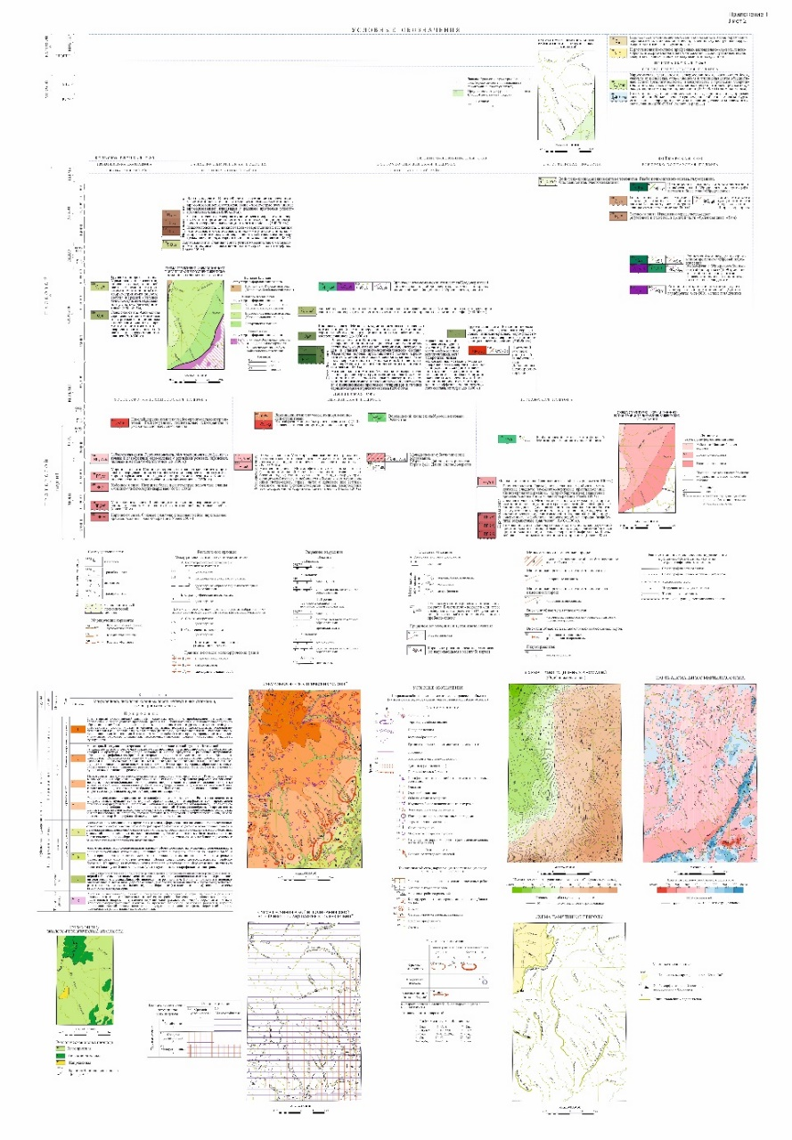
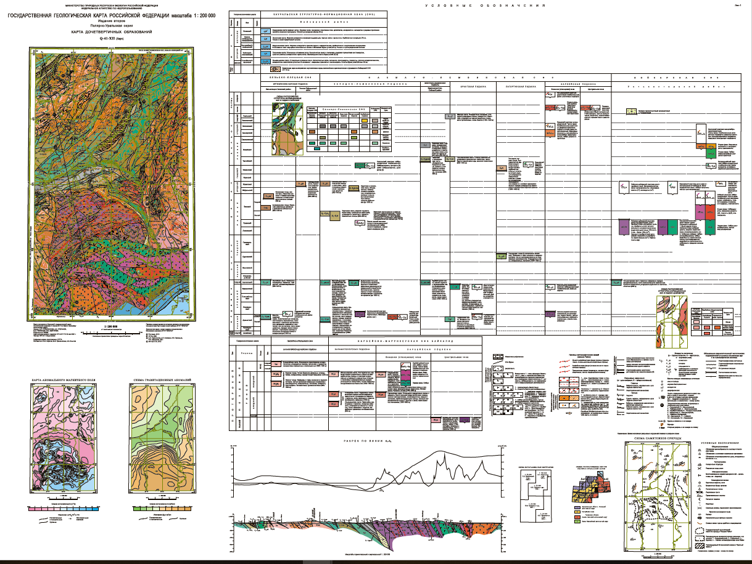
ПРИМЕР ЛИСТА ГОСГЕОЛКАРТЫ -200 Q-41-XII
СОЗДАН В ГИС ArcView
(Уральская государственная горно-геологическая академия , 2001 г.)
ИЗДАН В ГИС САРК
МФ ВСЕГЕИ , 2013 г.)

Slide 7
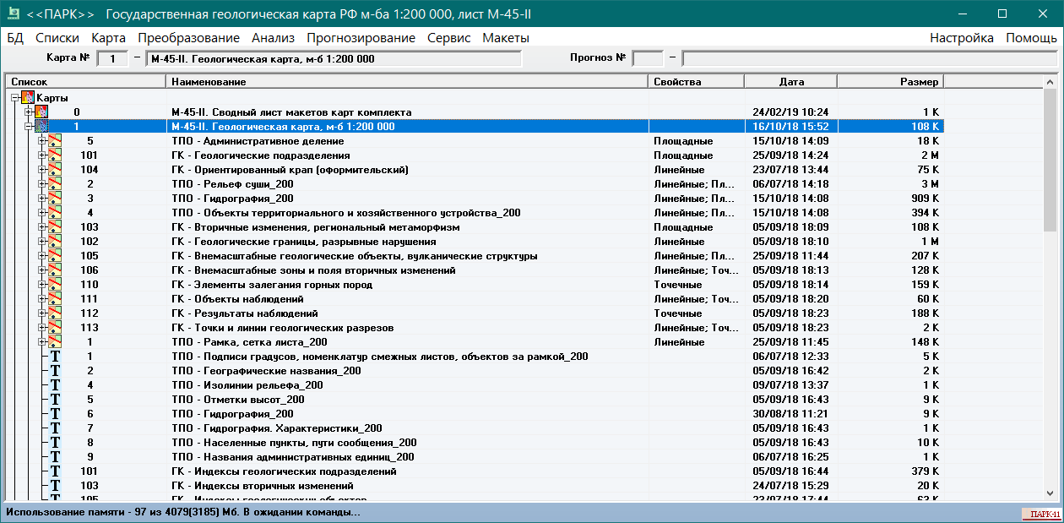
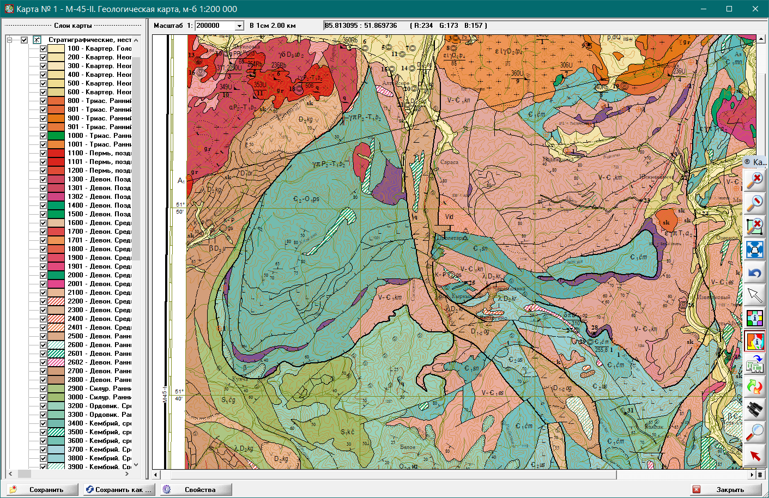
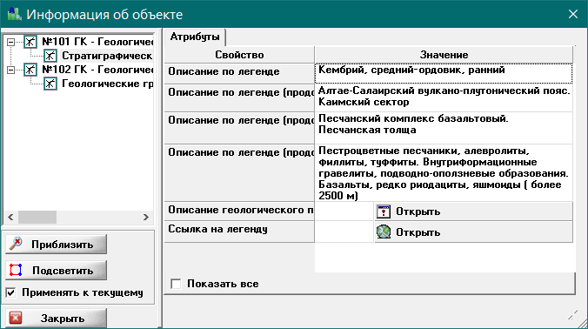
ГИС ПАРК 11 - СОВРЕМЕННОЕ СОСТОЯНИЕ ПРОГРАММЫ
Современная версия ПАРК 11 – полнофункциональная ГИС, оперирующая с качественными и количественными данными, представленными в векторном, матричном, табличном, текстовом видах.
Инструментами ПАРК выполняются склейка картографических данных, их интерактивное и автоматическое редактирование. Специальные возможности позволяют формировать полотно карты в презентабельном виде в независимости от масштаба отображения.
Компоновку, оформление карт и создание макетов печатных листов в соответствии с действующими стандартами обеспечивают автоматическое формирование легенд слоев карты, использование условных знаков из ЭБЗ, автоматическая расстановка индексов, условных знаков и надписей с параметрами, предусмотренными для издания геологических карт.
Notes:
Современная версия ПАРК 11 представляет собой полнофункциональную ГИС, оперирующую с качественными и количественными данными, представленными в векторном, матричном, табличном, текстовом видах.
Для создания картографических, информационных продуктов система располагает достаточным набором инструментов, включающим: средства импорта, геодезической привязки, оцифровки и оформления карт по стандартам, принятым в отрасли; также имеются развитые средства организации связей объектов карты с описательной и справочной информацией.
Инструментами ПАРК выполняются склейка картографических данных, их интерактивное и автоматическое редактирование. Специальные возможности позволяют формировать полотно карты в презентабельном виде в независимости от масштаба отображения.
Компоновку, оформление карт и создание макетов печатных листов в соответствии с действующими стандартами обеспечивают автоматическое формирование легенд слоев карты, использование условных знаков из ЭБЗ, автоматическая расстановка индексов, условных знаков и надписей с параметрами, предусмотренными для издания геологических карт.

Slide 8
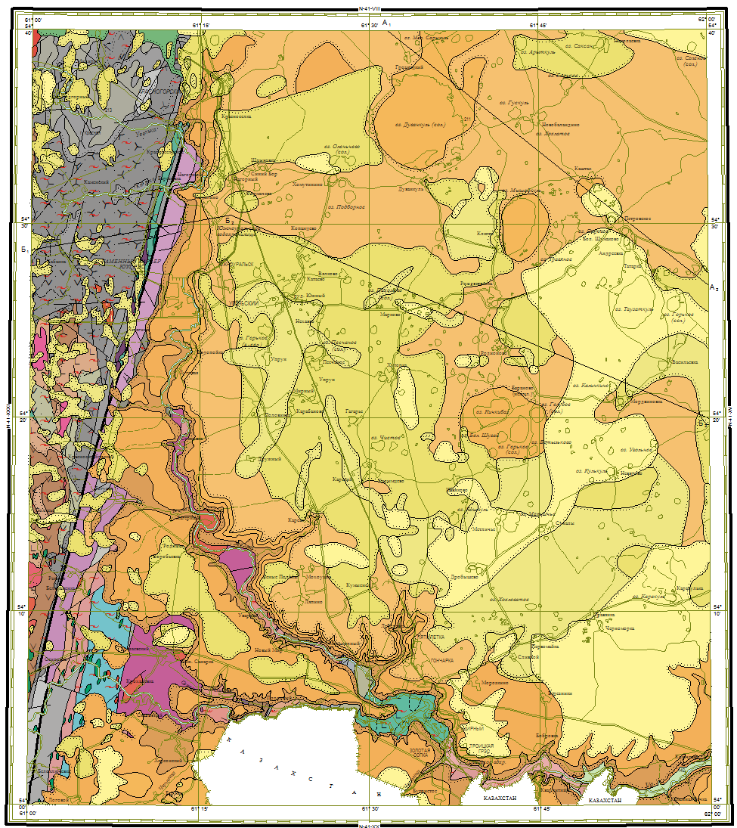
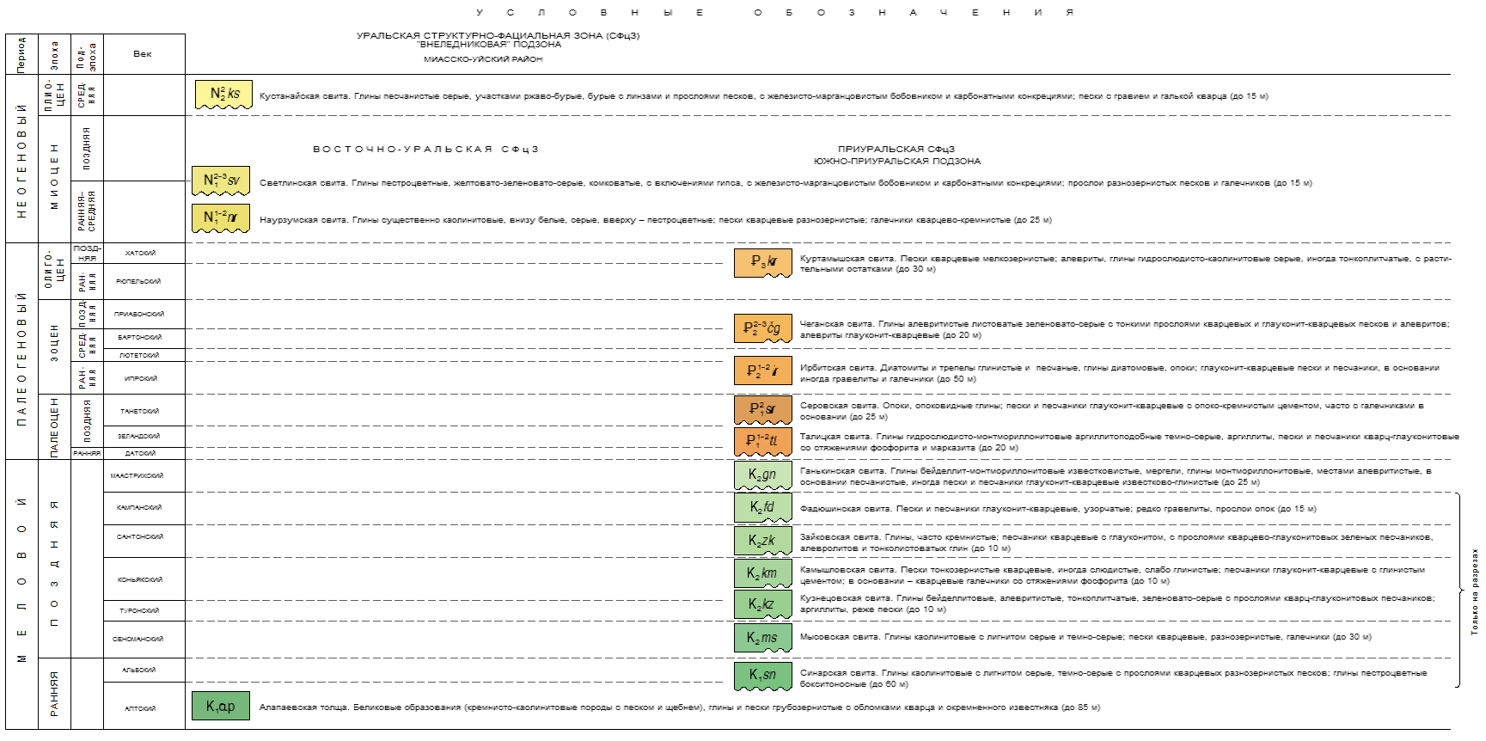
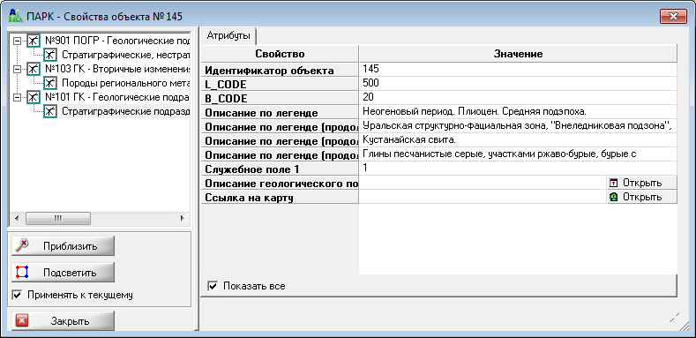
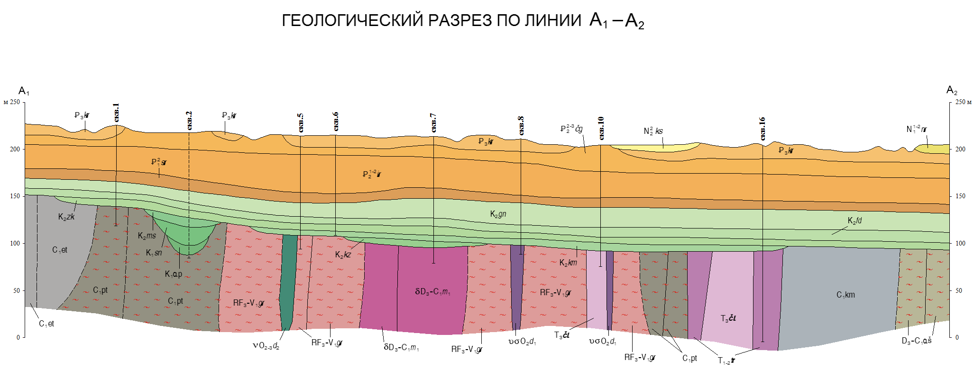
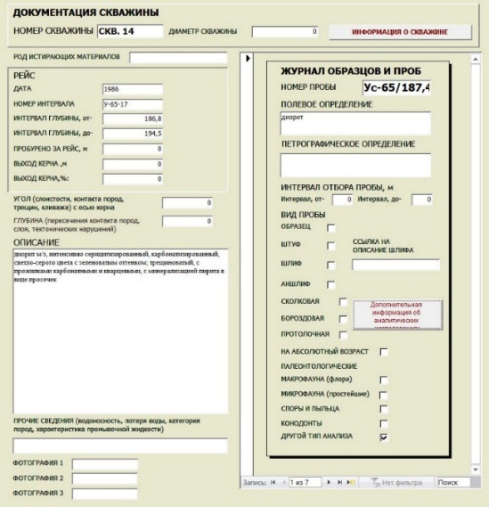
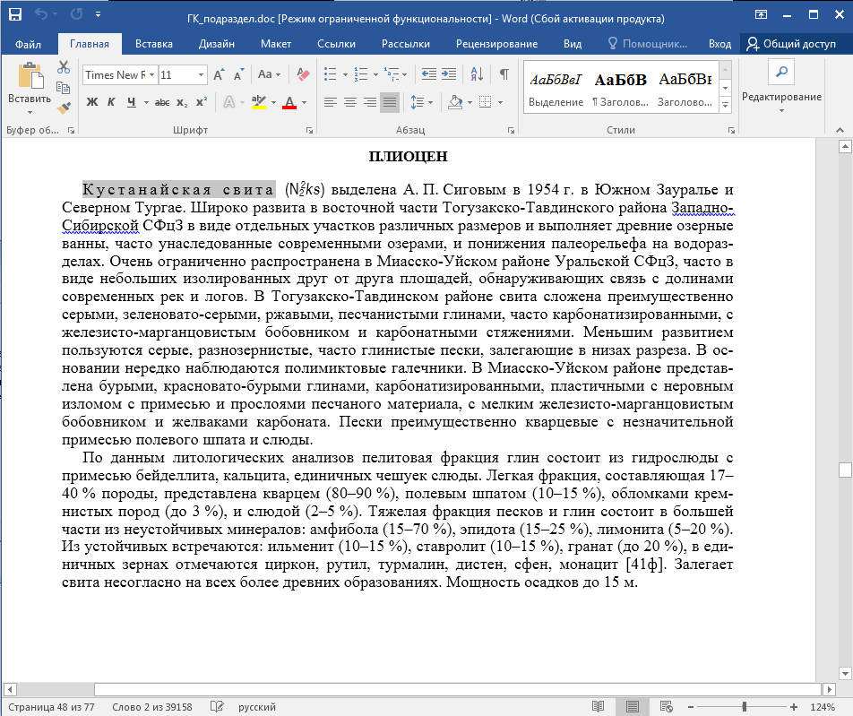
ИНТЕРАКТИВНАЯ ИНФОРМАЦИОННО-СПРАВОЧНАЯ СРЕДА
Развитая справочная и ссылочная система позволяют организовать картографическую и иную справочную информацию удобным для просмотра и поиска образом.
В частности, для изданных комплектов обеспечивается прямой доступ к сведениям о конкретных объектах из базы первичных данных, Объяснительной записки, детальным картам-врезкам. Организованы перекрестные ссылки между объектами карты, легенды, разреза, стратиграфической колонки и другими элементами комплекта.
Notes:
Развитая справочная и ссылочная система позволяют организовать картографическую и иную справочную информацию удобным для просмотра и поиска образом, организуя независимую информационно-справочную среду поддержки геологических решений.
В частности, для изданных комплектов обеспечивается прямой доступ к сведениям о конкретных объектах из базы первичных данных, Объяснительной записки, детальным картам-врезкам. Организованы перекрестные ссылки между объектами карты, легенды, разреза, стратиграфической колонки и другими элементами комплекта.

Slide 9
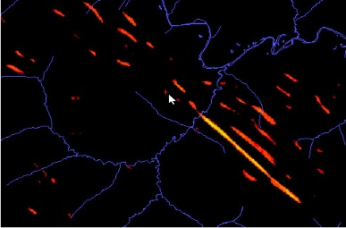
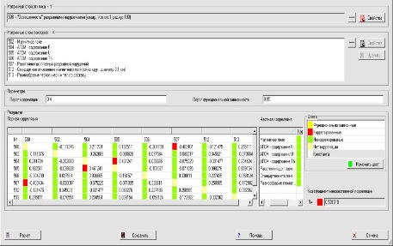
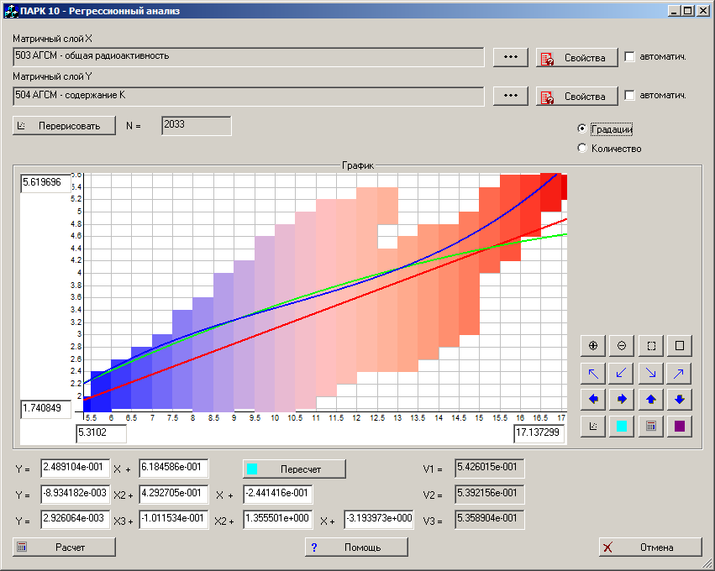
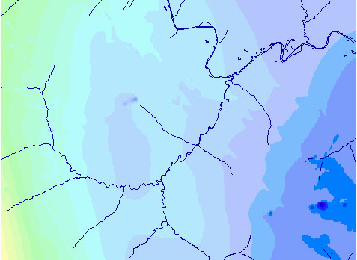
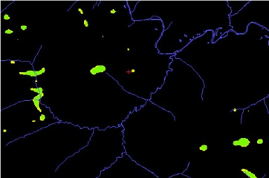
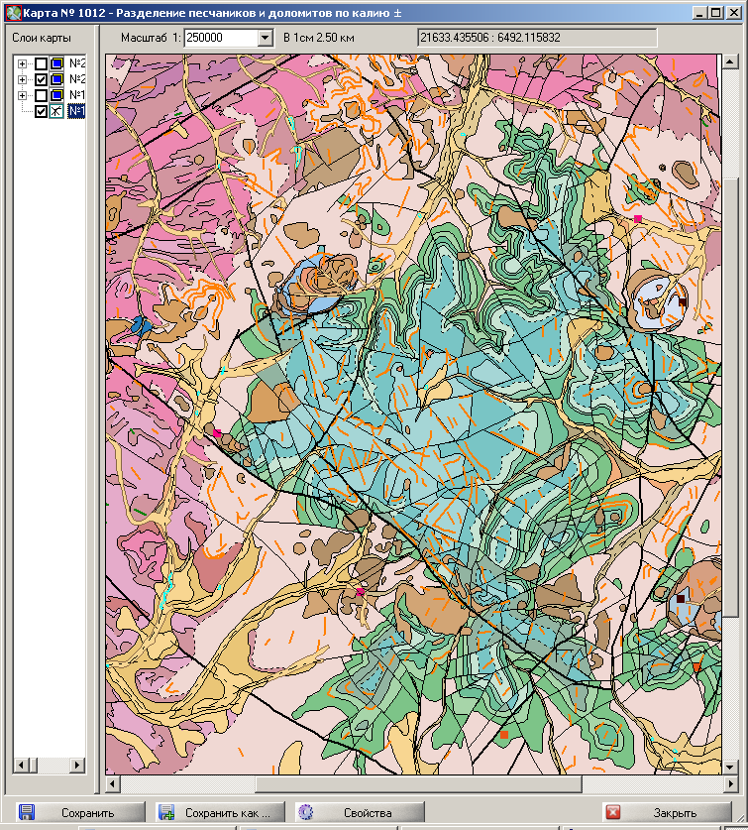
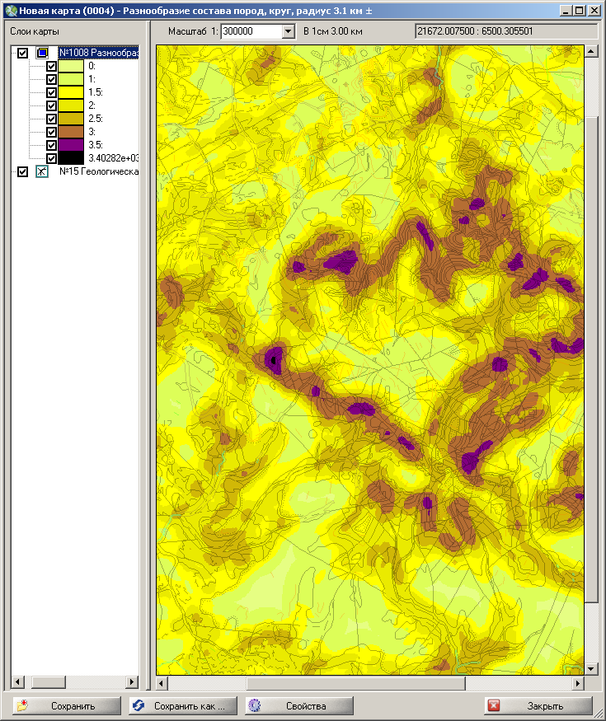
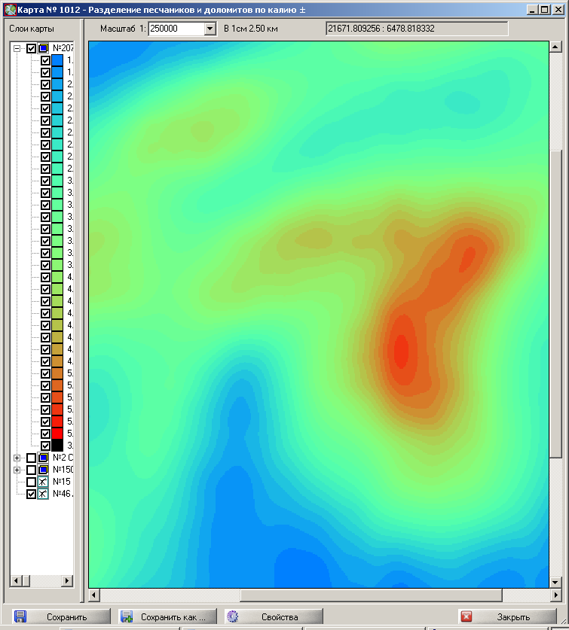
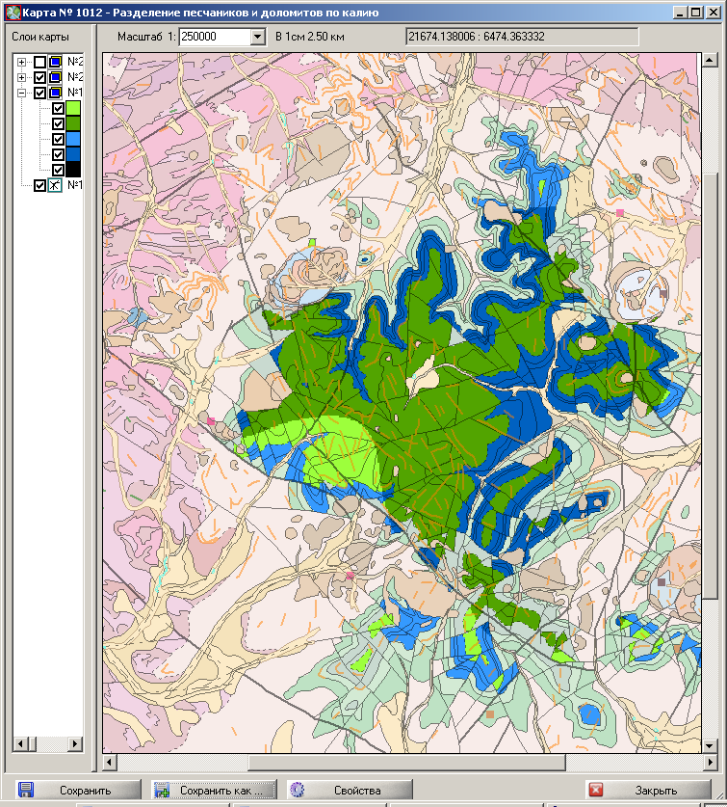
Анализ данных. построение производных карт.
Выделение сигналов на фоне помех
Вычисляются коэффициенты уравнений регрессии 1-го, 2-го и 3-его порядков.
Исходная литологическая карта
Результат оценки разнообразия пород в скользящем окне (круг, диаметром 3.1 км)
Карта концентраций калия (АГСМ)
Разделение песчаников и доломитов на подклассы по концентрациям калия
Notes:
Для решения геологических задач в систему включены разнообразные средства пространственного анализа данных и построения производных тематических карт.

Slide 10
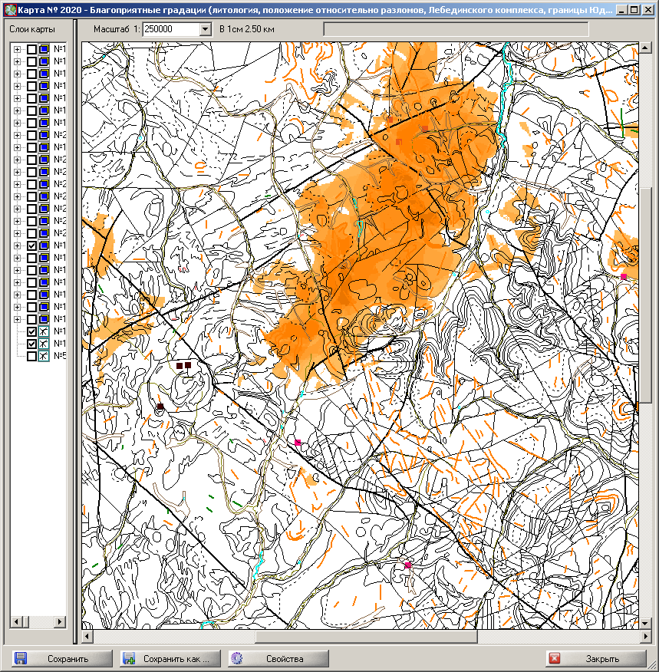
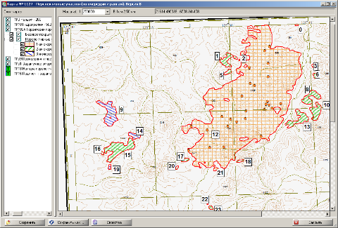
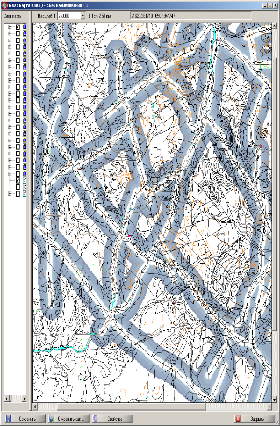
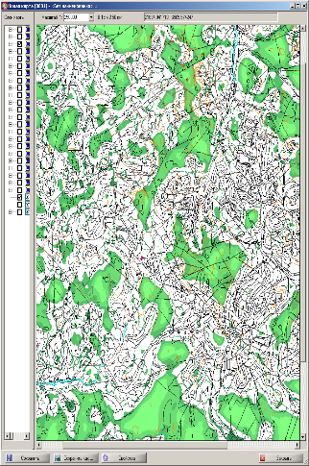
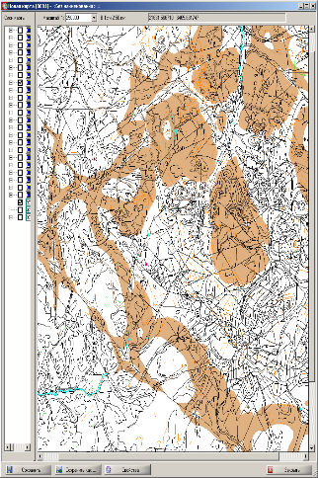
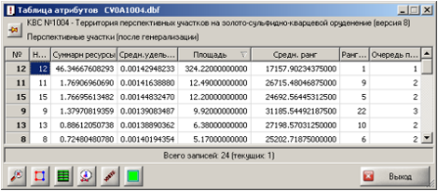
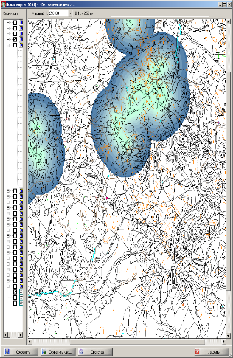
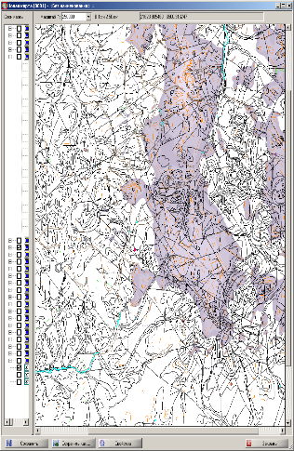
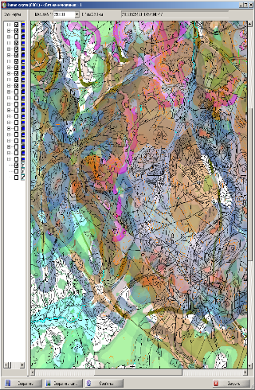
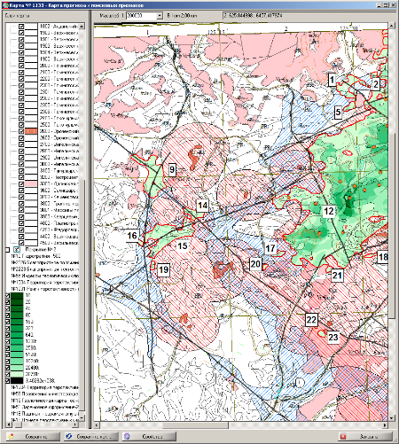
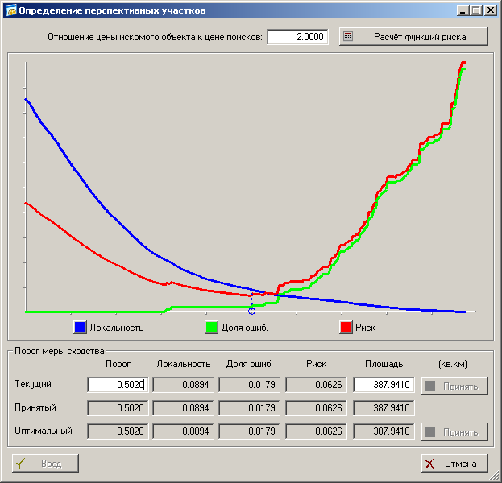
прогнозно-минерагенические задачи
По оценкам признаков автоматически формируются карты благоприятных ситуаций для прогнозируемых объектов
Благоприятный уровень тектонической раздробленности («освещенность разрывными нарушениями»)
Благоприятная положение относи-тельно разрывных нарушений
Благоприятная степень разнообразия пород
Благоприятное положение относительно интрузий Ороченского комплекса
Благоприятная концентрация («потенциал») мелких интрузивных тел – силл и даек
Комплексная карта поисковых признаков
Notes:
Решение прогнозно-минерагенических задач включает: оценку связей объектов полезных ископаемых с поисковыми признаками; анализ закономерностей размещения полезных ископаемых; построение моделей прогнозируемых объектов и карт поисковых признаков; выделение и ранжирование перспективных участков. В этом блоке задач привлекает внимание использование при выделении площадей функции риска постановки поисков и индексов перспективности для ранжирования перспективных участков

Slide 11
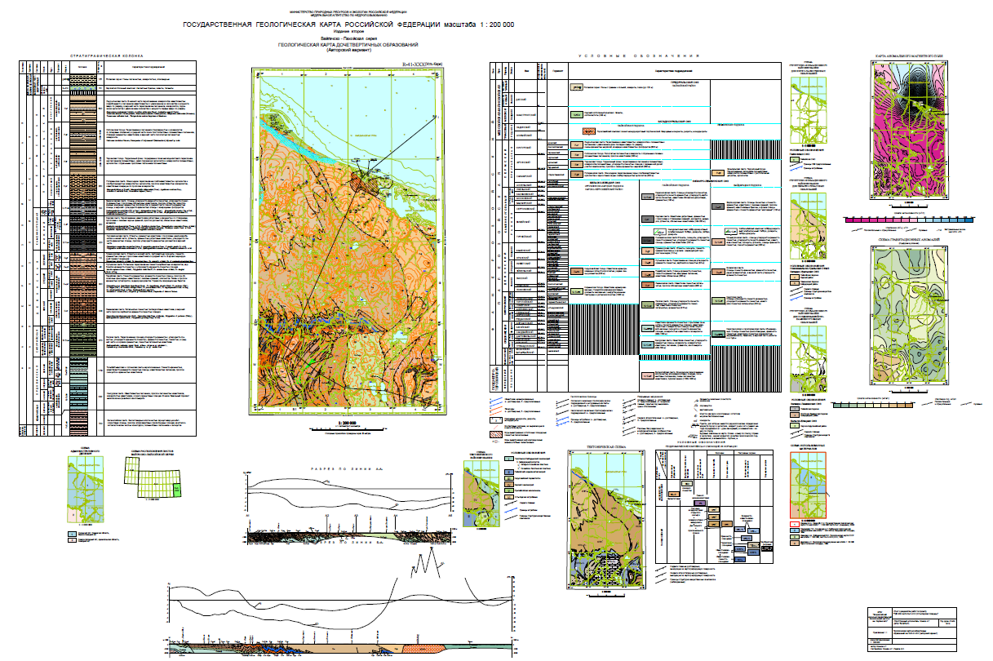
ПРИМЕР ЛИСТА ГОСГЕОЛКАРТЫ -200 R-41-XXX (Усть-Кара) СОЗДАННОГО В ГИС ИНТЕГРО
(ФГУП ВСЕГЕИ, ФГУП ГНЦ РФ – ВНИИГеосистем, 2015 г.)

Slide 12
Наиболее оптимальный вариант перехода на отечественный ГИС
Основные аргументы:
КБ Панорама развивает ГИС более 25 лет и имеет все средства создания и редактирования электронных карт, экспорта импорта векторных данных из форматов (SXF, SHP, GML, GeoJSON, KML, S57, и других); растровых данных (RSW, BMP, JPEG, GeoTIFF, TIFF, IMG), мультиспект-ральных снимков (GeoTIFF);
Вся топооснова Росреестра в настоящее время ведется в ГИС Панорама;
Поддерживается вся линейка операционных систем MS Window, Linux, Solaris,Эльбрус и др.
Поддержка международных стандартов и протоколов обмена данными OGC WMS, OGC WMTS и TMS
Средства работы с независимыми БД
Имеются разработанные серверные приложения ГИС-серверGIS, GIS Webserver и др.
3D моделирование;
Технология автоматизированной генерализации

Slide 13
Пути реализации
Выделение уже 2022 г целевой субсидии ФГБУ ВСЕГЕИ для разработки технологии перевода
картосоставительских и картографических работ на импортозамещающие технологии.
2. Проведение совместно с КБ Панорама опытно-методических по разработке технологии
и алгоритмов обмена данными между ГИС-проектами ArcGis и ГИС Панорама;
3. Разработка вариантов использования Эталонной базы условных знаков (ЭБЗ) в ГИС Панорама;
4. Разработка оптимальной цифровой модели карт геологического содержания в среде
ГИС Панорама;
5. Подготовка методического пособия по составлению цифровых карт геологического
содержания в ГИС Панорама;
6. Организация обучения сотрудников ФБГУ ВСЕГЕИ работе в ГИС Панорама.
7. Адаптация издательского блока Панорамы к особенностям подготовки цифрового и аналогового
издания комплектов Государственных геологических карт в том числе на основе WEB-сервисов .

Slide 14
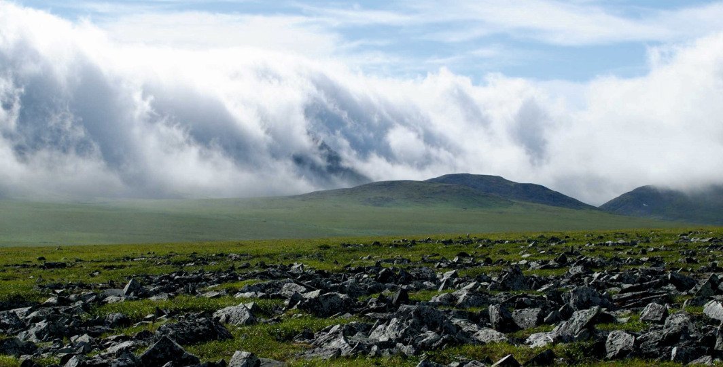
СПАСИБО ЗА ВНИМАНИЕ

